Slide 1


Slide 2
Médias, Culture, Éducation
Fragil se positionne depuis sa création en 2002 à la croisée de plusieurs dimensions : Médias, Culture et Éducation. A l’origine média culturel et social créé dans la métropole nantaise dans le style Do It Yourself, Fragil accompagne également aujourd’hui des projets d’éducation aux médias et aux pratiques numériques à dimension régionale.
Fragil c’est :
la publication d’un magazine en ligne et la production de projets éditoriaux grâce à des citoyens-médias,
la conception et l’animation d’actions d’éducation aux médias et aux pratiques numériques.
Présentation de Fragil

Slide 3
Prénom ?
Âge ?
Utilises-tu des réseaux sociaux ?
Comment utilises-tu Youtube ?
Présentez-vous

Slide 4
Quelle vidéo voulez-vous regarder ?

Slide 5
Quiz
Classez ces services par ordre de création :
YouTube
Google
Gmail
Facebook
Twitter
Netflix

Slide 6
Quiz
Classez ces services par ordre de création :
Netflix (août 1997)
Google (septembre 1998)
Facebook (février 2004)
Gmail (avril 2004)
YouTube (février 2005)
Twitter (mars 2006)

Slide 7
Quiz
Qui possède Youtube depuis 2006 ?
Amazon
Google
Facebook
IBM
Personne n’a racheté YouTube à l’heure actuelle

Slide 8
Quiz
Qui possède Youtube depuis 2006 ?
Amazon
Google
Facebook
IBM
Personne n’a racheté YouTube à l’heure actuelle

Slide 9
Quiz
Quelle est la chaîne comptant le plus d’abonnés au monde ?
PewDiePie
Dude Perfect
Logan Paul

Slide 10

Quiz
Quelle est la chaîne comptant le plus d’abonnés au monde ?
PewDiePie (62 Millions) bientôt dépassé par T-series
Dude Perfect
Logan Paul

Slide 11
Quiz
A quelle place se trouve la première YouTubeuse dans le classement français ?
(en nombre d’abonné.e.s )
1ère
3ème
10ème
20ème

Slide 12

Quiz
A quelle place se trouve la première YouTubeuse dans le classement français ?
(en nombre d’abonné.e.s )
1ère
3ème
10ème (Natoo 4,6Millions)
20ème
Source

Slide 13
Quiz
Comment s’appelle la première vidéo postée sur YouTube ?
“this is youtube”
“me at the zoo”
“15258xVV.mpg”

Slide 14
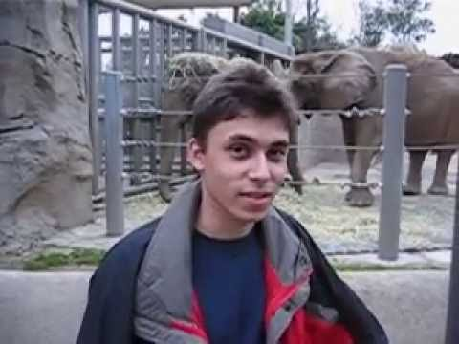
Quiz
Comment s’appelle la première vidéo postée sur YouTube ?
“this is youtube”
“me at the zoo”
“15258xVV.mpg”

Slide 15
Quiz
Si ma chaîne est monétisée et qu’une de mes vidéos est vue 1000 fois, quel est le montant moyen de ma rémunération ?
0,1$
1$
8$

Slide 16
Quiz
Si ma chaîne est monétisée et qu’une de mes vidéos est vue 1000 fois, quel est le montant moyen de ma rémunération ?
0,1$
1$
8$
Source

Slide 17
Quiz
A partir de combien d’abonnés une chaîne peut-elle être monétisée ?
1 abonné
10 abonnés
1 000 abonnés
10 000 abonnés

Slide 18
Quiz
A partir de combien d’abonnés une chaîne peut-elle être monétisée ?
1 abonné
10 abonnés
1 000 abonnés et 4 000 heures de visionnage au cours des 12 derniers mois
10 000 abonnés
Source

Slide 19
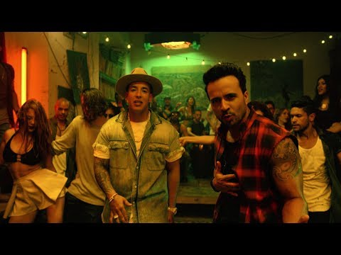
Quiz
Quel est le nombre de vues de Despacito, vidéo la plus vue sur YouTube actuellement ?
1,5 milliards
5,5 milliards
20 milliards

Slide 20
Quiz
Quel est le nombre de vues de Despacito, vidéo la plus vue sur YouTube actuellement ?
1,5 milliards
5,5 milliards
20 milliards

Slide 21
Quiz
Une seule vidéo du top 10 des vidéos les plus vues sur YouTube n’est pas un clip. De quel type de vidéo s’agit-il ?
Un dessin animé russe
Une compilation de buts de Zidane
Un tuto maquillage raté

Slide 22
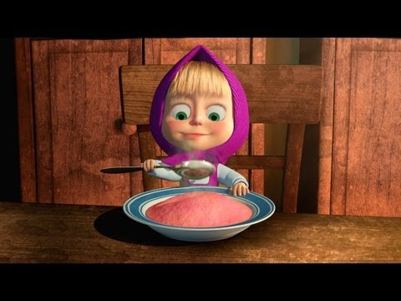
Quiz
Une seule vidéo du top 10 des vidéos les plus vues sur YouTube n’est pas un clip. De quel type de vidéo s’agit-il ?
Un dessin animé russe (3 Milliards de vues )
Une compilation de buts de Zidane
Un tuto maquillage raté

Slide 23
Quiz
Quel est le nom du nouveau service de Google qui vise à concurrencer Deezer et Spotify ?
YouTube Music
YouTube Premium
Google Play Music

Slide 24
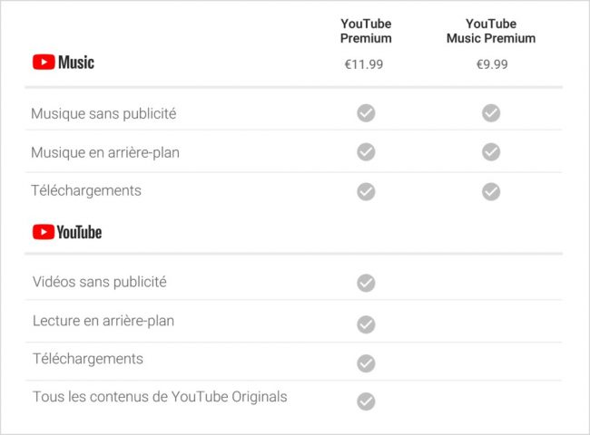
Quiz
Quel est le nom du nouveau service de Google qui vise à concurrencer Deezer et Spotify ?
YouTube Music
YouTube Premium
Google Play Music

Slide 25
Quiz
Quelle vidéo détient le record de “dislike” actuellement ?
Le clip de “Baby” de Justin Bieber
Le discours d’investiture de Donald Trump
“Terrible kid kicks cat” : un ado maltraitant un chat

Slide 26

Quiz
Quelle vidéo détient le record de “dislike” actuellement ?
Le clip de “Baby” de Justin Bieber (9,1M)
Le discours d’investiture de Donald Trump
“Terrible kid kicks cat” : un ado maltraitant un chat

Slide 27
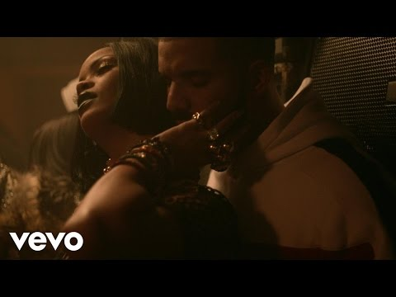
Quiz
Pour l’illustration sonore de l’une de mes vidéos, j’ai utilisé la chanson “Work” de Rihanna.
Que va t’il se passer si j’upload cette vidéo sur YouTube ?
Je vais gagner beaucoup d’argent
Rihanna peut me faire un procès
Ma vidéo se fera peut-être bloquer

Slide 28
Quiz
Pour l’illustration sonore de l’une de mes vidéos, j’ai utilisé la chanson “Work” de Rihanna.
Que va t’il se passer si j’upload cette vidéo sur YouTube ?
Je vais gagner beaucoup d’argent
Rihanna peut me faire un procès
Ma vidéo se fera peut-être bloquer
Pour vérifier si je peux utiliser un morceau en particulier : Music Policies de Youtube

Slide 29
YouTube c’est quoi ?

Slide 30

YouTube est un site web d’hébergement de vidéos sur lequel les utilisateurs peuvent envoyer, évaluer, regarder, commenter et partager des vidéos. C’est le réseau social préféré des 13-19 ans (79% d’inscrits)
Autres réseaux sociaux vidéos
Dailymotion, Vimeo, Twitch...
YouTube c’est quoi ?
Quelques chiffres :
Date de création :
Montant du rachat par Google :
Nombre d’utilisateurs :
Nombre d’heures regardées par jour :
Chiffre d’affaire estimé :

Slide 31
YouTube est un site web d’hébergement de vidéos sur lequel les utilisateurs peuvent envoyer, évaluer, regarder, commenter et partager des vidéos. C’est le réseau social préféré des 13-19 ans (79% d’inscrits)
Autres réseaux sociaux vidéos
Dailymotion, Vimeo, Twitch...
YouTube c’est quoi ?
Quelques chiffres :
Date de création : février 2005 par Steve Chen, Chad Hurley et Jawed Karim (ex-PayPal)
Montant du rachat par Google :
Nombre d’utilisateurs :
Nombre d’heures regardées par jour :
Chiffre d’affaire estimé :

Slide 32
YouTube est un site web d’hébergement de vidéos sur lequel les utilisateurs peuvent envoyer, évaluer, regarder, commenter et partager des vidéos. C’est le réseau social préféré des 13-19 ans (79% d’inscrits)
Autres réseaux sociaux vidéos
Dailymotion, Vimeo, Twitch...
YouTube c’est quoi ?
Quelques chiffres :
Date de création : février 2005 par Steve Chen, Chad Hurley et Jawed Karim (ex-PayPal)
Montant du rachat par Google : 1,65 Milliards $ en octobre 2006
Nombre d’utilisateurs :
Nombre d’heures regardées par jour :
Chiffre d’affaire estimé :

Slide 33
YouTube est un site web d’hébergement de vidéos sur lequel les utilisateurs peuvent envoyer, évaluer, regarder, commenter et partager des vidéos. C’est le réseau social préféré des 13-19 ans (79% d’inscrits)
Autres réseaux sociaux vidéos
Dailymotion, Vimeo, Twitch...
YouTube c’est quoi ?
Quelques chiffres :
Date de création : février 2005 par Steve Chen, Chad Hurley et Jawed Karim (ex-PayPal)
Montant du rachat par Google : 1,65 Milliards $ en octobre 2006
Nombre d’utilisateurs : 1,5 Milliards (37,5 millions de Français y vont chaque mois)
Nombre d’heures regardées par jour :
Chiffre d’affaire estimé :

Slide 34
YouTube est un site web d’hébergement de vidéos sur lequel les utilisateurs peuvent envoyer, évaluer, regarder, commenter et partager des vidéos. C’est le réseau social préféré des 13-19 ans (79% d’inscrits)
Autres réseaux sociaux vidéos
Dailymotion, Vimeo, Twitch...
YouTube c’est quoi ?
Quelques chiffres :
Date de création : février 2005 par Steve Chen, Chad Hurley et Jawed Karim (ex-PayPal)
Montant du rachat par Google : 1,65 Milliards $ en octobre 2006
Nombre d’utilisateurs : 1,5 Milliards (37,5 millions de Français y vont chaque mois)
Nombre d’heures regardées par jour : 1 Milliard
Chiffre d’affaire estimé :

Slide 35
YouTube est un site web d’hébergement de vidéos sur lequel les utilisateurs peuvent envoyer, évaluer, regarder, commenter et partager des vidéos. C’est le réseau social préféré des 13-19 ans (79% d’inscrits)
Autres réseaux sociaux vidéos
Dailymotion, Vimeo, Twitch...
YouTube c’est quoi ?
Quelques chiffres :
Date de création : février 2005 par Steve Chen, Chad Hurley et Jawed Karim (ex-PayPal)
Montant du rachat par Google : 1,65 Milliards $ en octobre 2006
Nombre d’utilisateurs : 1,5 Milliards (37,5 millions de Français y vont chaque mois)
Nombre d’heures regardées par jour : 1 Milliard
Chiffre d’affaire estimé : 10 Milliards $ en octobre 2016

Slide 36
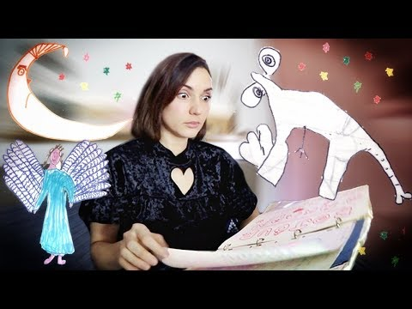
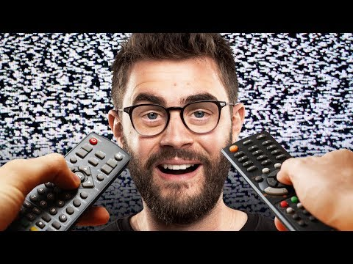
C’est un ou une vidéaste réalisant du contenu vidéo pour le web (pas nécessairement sur Youtube), en utilisant certains codes liés à la pratique : appel à l’abonnement et au partage par exemple.
Un Youtubeur, une Youtubeuse c’est quoi ?
Les thématiques traitées peuvent être très vastes
Humour : Norman, Cyprien, Natoo...
Podcast, Zapping, Sketch, Caméra cachées..
Jeux-vidéos : Squeezie, Amixem, CyprienGaming, CYR!L ...
Playthrough, speedruns, tutos, unboxing...
Beauté : Sananas, EnjoyPhoenix, SO Style …
GRWM, DIY, Haul, Tutos...
Education : Axolot, Nota Bene, Linguisticae ...
Cours, Top10, vulgarisation scientifique...
Politique : HugoDécrypte, Usul2000, Osons Causer ...
Commentaires, avis, infographie commentée...
Critique d’art : Chroma, Miss Book …
Critique de film, de livres...

Slide 37
De manière générale, le contenu que vous publiez sur des réseaux sociaux sera hébergé sur des serveurs ne vous appartenant pas et sur lesquels vous n’avez aucun droit de regard. Partant de ce principe, considérez chaque contenu publié sur Internet comme définitivement sauvegardé.
A qui appartient tes vidéos ?
8.1 Lorsque vous soumettez du Contenu sur YouTube, vous concédez :
à YouTube, le droit non exclusif, cessible (y compris le droit de sous-licencier), à titre gracieux, et pour le monde entier d'utiliser, de reproduire, de distribuer, de réaliser des œuvres dérivées, de représenter et d'exécuter le Contenu dans le cadre du Service ou en relation avec la mise à disposition de ce Service et l'activité de YouTube, notamment, sans limitation, pour la promotion et la redistribution de tout ou partie du Service (et des œuvres dérivées qui en résultent), en tout format, sur tout support et via tous les canaux média ;
à chaque utilisateur du Service, le droit non exclusif, à titre gracieux, et pour le monde entier d'accéder à votre Contenu via le Service et d'utiliser, de reproduire, de distribuer, de réaliser des œuvres dérivées, de représenter, d'exécuter le Contenu dans la mesure autorisée par les fonctionnalités du Service et par les présentes Conditions. source

Slide 38
Quelques questions à se poser
avant de se lancer !
Pourquoi ai-je envie de publier quelque chose sur internet ?
Serai-je toujours fier de ce contenu dans 10/20 ans ?
Dans quelle mesure ce contenu peut-il me porter préjudice ?
Mon contenu porte-t-il, ou peut-il porter, préjudice à quelqu’un ?
Ai-je vérifié les sources des informations que je partage ?
Une donnée confidentielle est-elle disponible grâce à ce contenu ?

Slide 39
Quelques questions à se poser dans ton utilisation de YouTube
Qu’est-ce que je regarde et pourquoi ?
Qui me parle et pourquoi ?
Quel est l’impact de mon utilisation de YouTube ?

Slide 40
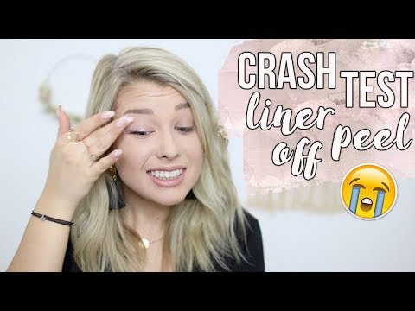

Certains Youtubeurs et certaines Youtubeuses vivent grâce aux revenus générés par leurs vidéos. Cependant pour la majorité des cas, les revenus générés ne seront que de simples compléments.
Gagner sa vie grâce à YouTube ?
Quels revenus :
Publicité avant et pendant les vidéos : gérée par la régie Google AdSense, on estime les revenus à 1$ les 1000 vues environ.
Placement de produits : les marques peuvent contacter les Youtubeurs et Youtubeuses pour les inviter à parler de leur produits dans leur vidéos, en échange de marchandises ou de revenus.
Dons des abonnés : des outils tels que SuperChat permettent aux abonnés de faire des dons en direct aux Youtubeurs et Youtubeuses.
Abonnements payants : Une chaine YouTube (+100 000 abonnés) peut désormais bénéficier d’un abonnement payant de sa communauté (bouton rejoindre). D’autres créateurs font le choix de rendre disponible leur contenu uniquement sur YouTube Premium.
Vente de produits dérivés : T-shirts, Posters, Mugs… tout est possible.

Slide 41
Le 16 janvier 2018, de nouveaux critères d'éligibilité pour le Programme Partenaire YouTube ont été annoncés pour les chaînes :
-4 000 heures de visionnage au cours des 12 derniers mois
-1 000 abonnés
Des Youtubeurs reconnus sanctionnés
Début 2017, PewDiePie un YouTubeur comptabilisant plus de 60 millions d’abonnés et 17 milliards de vues a été retiré du programme Google Preferred suite à des propos antisémites.
Début 2018, c’est Logan Paul qui écope de la même peine suite à la publication d’une vidéo dans laquelle on pouvait voir le corps d’un homme qui venait de se suicider.
Gagner sa vie grâce à YouTube ?
Les pratiques incompatibles avec la monétisation YouTube :
Violations du contenu vidéo
Nudité, contenu sexuellement explicite ou matériel fortement suggestif
Discours violent ou haineux
Profanation ou violence graphique excessives
Promotion d'activités néfastes ou dangereuses
Violations de métadonnées
Miniature, titres, tags et catégories vidéos trompeuses ou inexactes
Points de vigilance :
Assurez-vous de bien disposer des droits d'usage commercial de votre contenu
Soyez prêt à fournir tous les documents prouvant vos droits commerciaux

